Slide 1
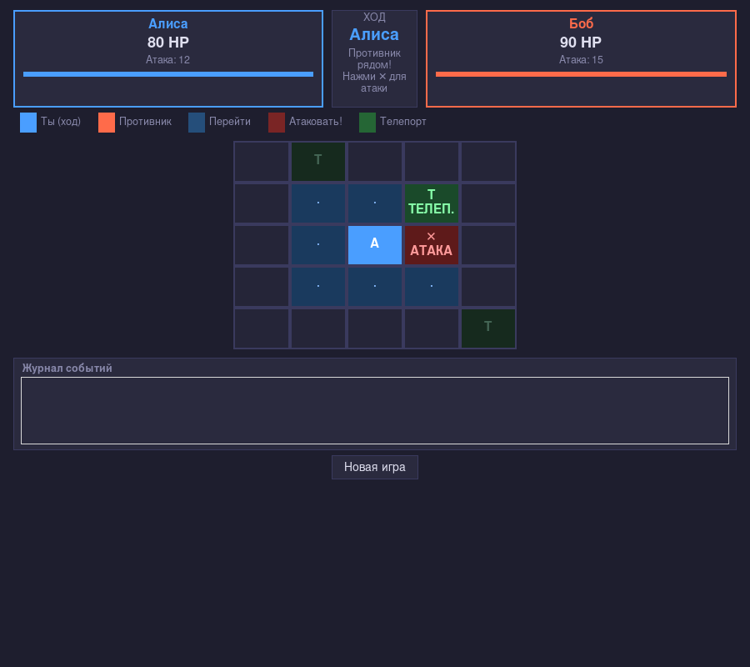
БИТВА НА СЕТКЕ
Проект 2 по дисциплине «Программная инженерия»
Пошаговая игра для двух игроков на одном устройстве.
GUI на Python + Tkinter

Slide 2
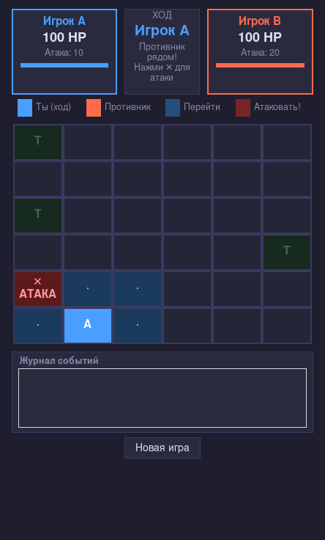
Цель и актуальность проекта
Цель
Разработать пошаговую игру для двух игроков с графическим интерфейсом и тактическими элементами: перемещение, атака, телепорты.
Почему проект актуален
• простая цифровая трафика без перегруженных правил.
• быстрая партия для совместного досуга.
• демонстрация ООП, GUI и событийной модели.

Slide 3
Функциональные требования
Ключевые функции игры
T1–T2 · Настройка
Размер поля 3–12, ввод имени, атаки и HP для каждого игрока.
T3 · Старт партии
Игроки ставятся на разные клетки, создаются 3 телепорта.
T4–T6 · Игровой ход
Доступно только соседнее перемещение; атака возможна лишь при соседстве.
T7–T8 · Состояние
Подсчёт HP, победитель, цветной журнал всех действий.
T9–T10 · Интерфейс
Подсветка действий на поле и кнопка новой игры в любой момент.

Slide 4
Нефункциональные требования и технологии
Почему выбраны Python и Tkinter
Нефункциональные требования
• запуск без дополнительных библиотек
• интуитивный интерфейс с легендой и подсказками
• быстрый отклик
• подстройка окна под поле
• модульная структура кода
• устойчивость к некорректному вводу
Python 3
простота и кроссплатформенность
Tkinter
встроенный GUI без внешних зависимостей
random
случайные стартовые позиции и телепорты
messagebox
показывает победителя стандартными средствами
Text + tags
цветной журнал событий без сторонних виджетов
Выбор технологий напрямую поддерживает ограничение проекта: полноценный GUI на стандартных средствах Python.

Slide 5
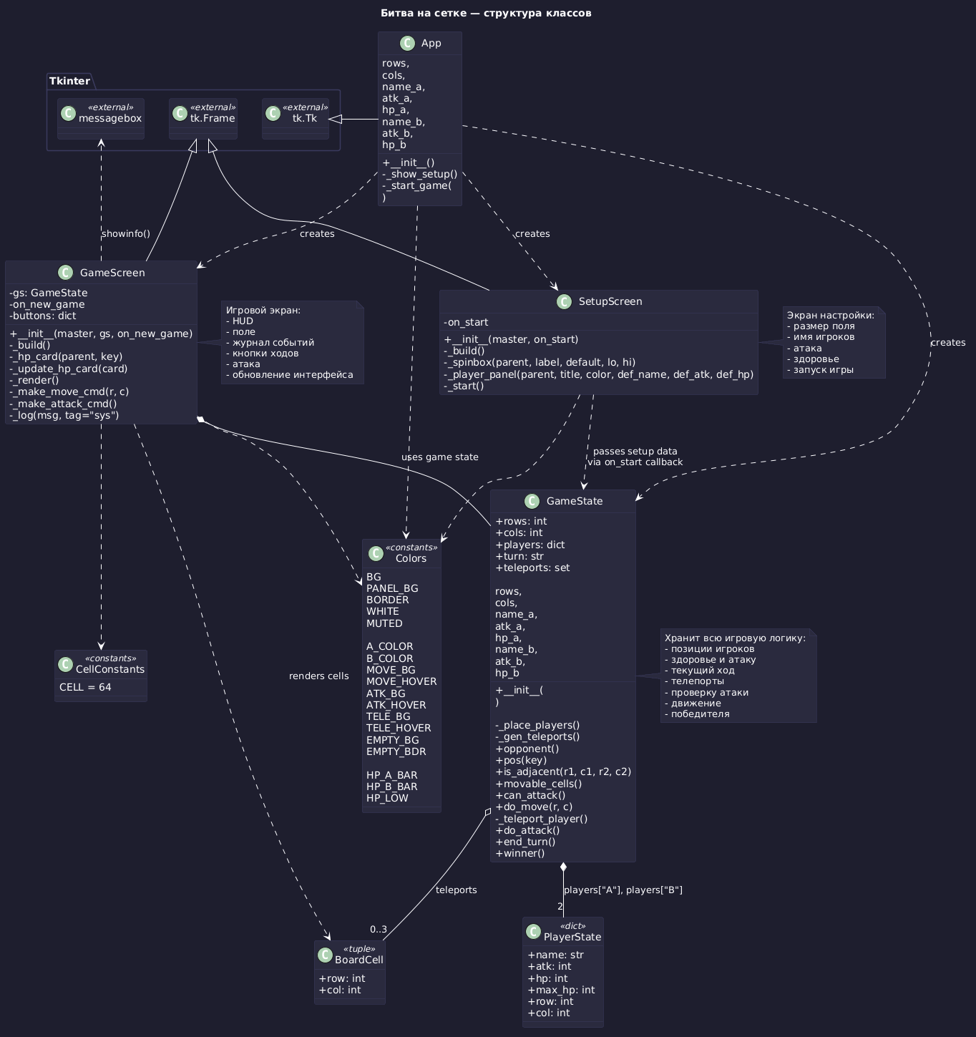
Реализация: диаграмма классов и структура кода
Этап разработчика
1 class GameState
2 class SetupScreen
3 class GameScreen
4 class App
Классы
• логика партии
• экран настройки
• игровой экран
• переключение сцен
Что реализовано в GUI
• экран настройки с параметрами поля и игроков
• игровое поле с подсветкой действий
• карточки HP/атаки, легенда и журнал
• кнопка новой игры без перезапуска приложения

Slide 6
Реализация: игровая механика
Как выглядит готовая партия
1. Ход
Игрок выбирает только соседнюю свободную клетку.
2. Атака
Красная клетка активна, если противник находится рядом.
3. Телепорт
Зелёная клетка переносит игрока на случайную позицию.
4. Победа
После обнуления HP выводится сообщение о победителе.

Slide 7
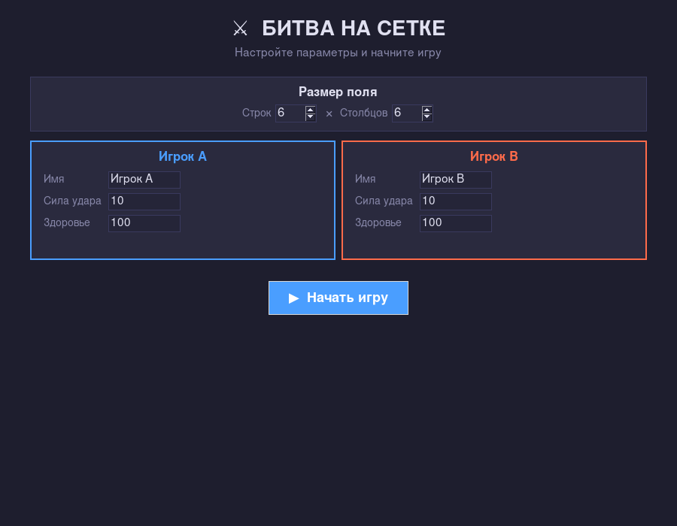
Сценарий тестирования
Этап тестировщика — полный пользовательский путь
Шаг 1–2
Запустить программу и ввести размеры поля, имена, атаку и здоровье игроков.
Шаг 3–4
Начать игру, проверить создание поля, случайную расстановку, перемещения и атаку.
Шаг 5–6
Проверить телепорт, журнал событий, победителя и кнопку новой игры.

Slide 8
Заключение
Итог работы и тестирока
Основной вывод
Я реализовала учебный GUI-проект на Python/Tkinter. Основной функционал работает корректно: настройка, игровое поле, ходы, атака, журнал событий и новая игра.
Сильная сторона
наглядный интерфейс
Вывод
проект готов к защите

Slide 9
Спасибо за внимание!

